Slide 1

第七章 實戰：台灣股票市場個股分析統計圖
報告人：BBF107013 賴品璇

Slide 2
7.2.1 取得XHR資料

Slide 3
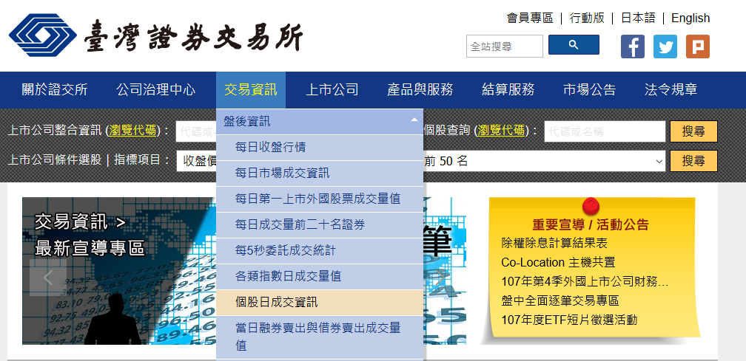
1
2

Slide 4
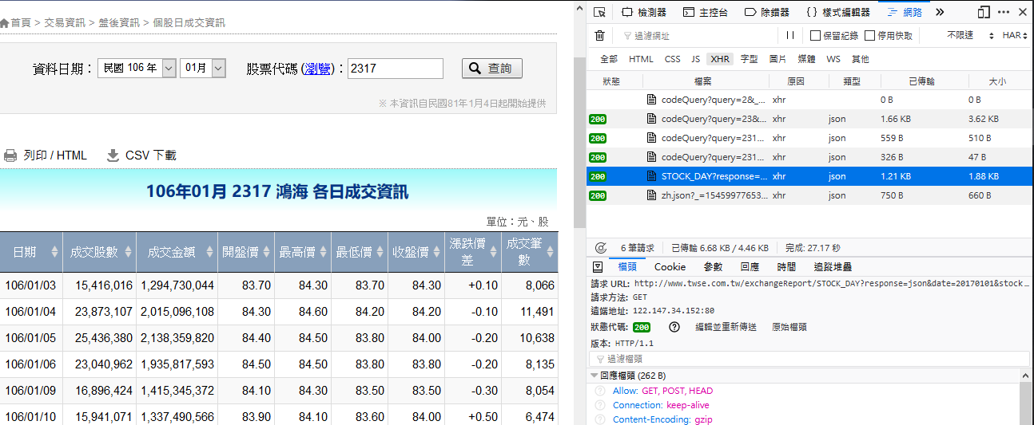
1
3
2
4
5

Slide 5
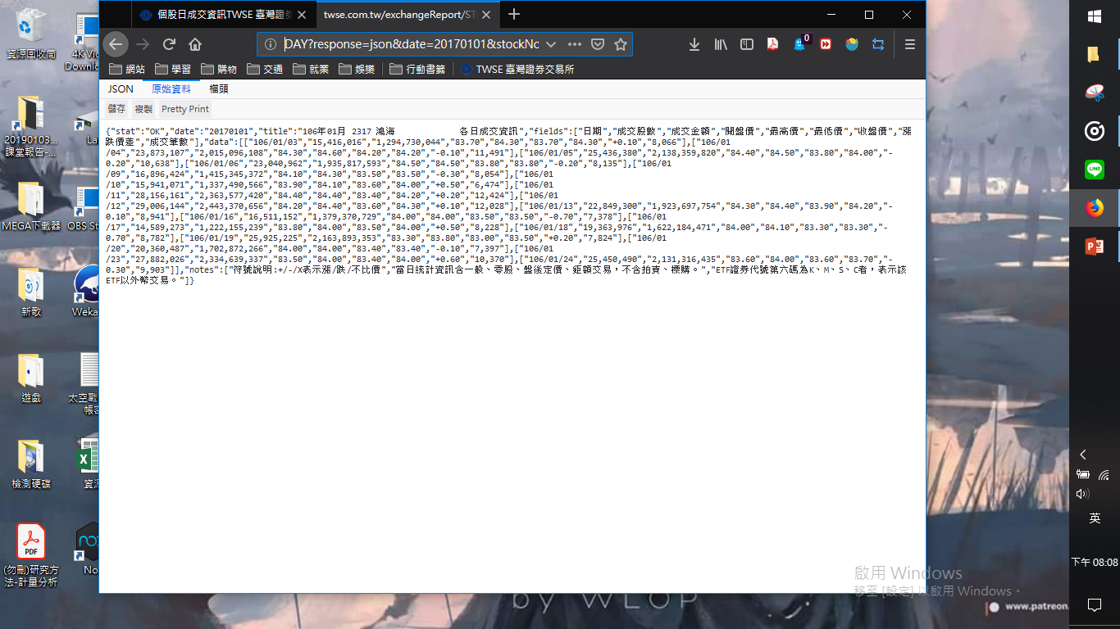

Slide 6
7.2.2 自訂日期格式轉換涵式：convertDate

Slide 7
7.2.3 取得全年個股單月JSON資料網址

Slide 8
一月資料

Slide 9
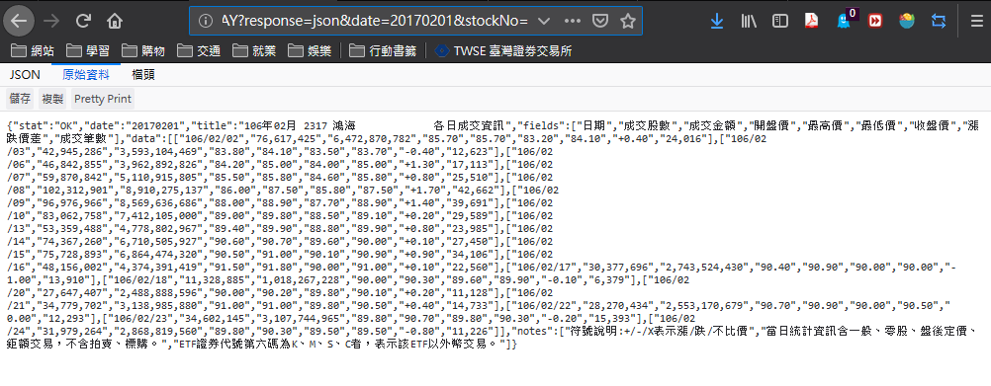
二月資料

Slide 10
7.3.1 單月個股統計圖

Slide 11
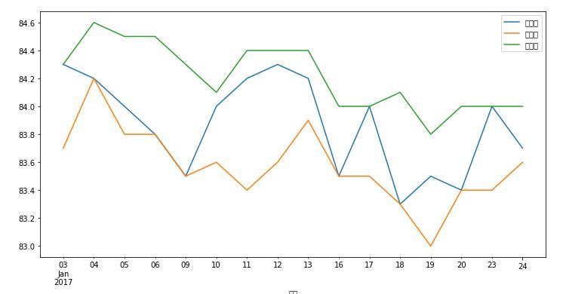
解決圖示無法顯示中文的問題，請參考3.1.3節
解決前

Slide 12
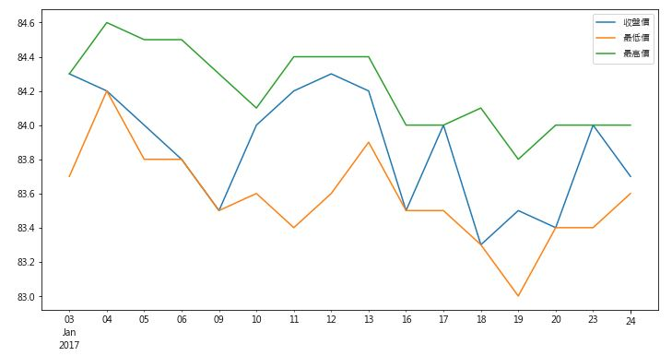
解決圖示無法顯示中文的問題，請參考3.1.3節
解決後

Slide 13
7.3.2 全年個股統計圖

Slide 14
7.3.3 以plotly繪製全年個股統計圖

Slide 15
報告結束
謝謝聆聽

